Slide 1

Конкурс детско-родительских поделок из любого материала
«Игрушка моей семьи своими руками как отражение культурного кода моего края, отражающая оригинальность региона» среди семей воспитанников
муниципальное дошкольное образовательное учреждение
«Детский сад № 285 Красноармейского района Волгограда»
МОУ Детский сад № 285
400082, Россия, г. Волгоград, ул. Российская, 3а.
Тел.62-04-52 (факс), 62-04-50, E-mail: dou285@volgadmin.ru
ОГРН 1033401198698, ИНН 3448019271, КПП 344801001

Slide 2
  В соответствии с годовым планом работы муниципального дошкольного образовательного учреждения «Детский сад № 285 Красноармейского района Волгограда» на 2023/2024 учебный год и с целью совместной деятельности ребёнка и его родителей, развития художественно-эстетического вкуса, формирование ручных навыков, развития фантазии и воображения.
  Был проведен конкурс детско- родительских поделок «Игрушка моей семьи своими руками как отражение культурного кода моего края, отражающая оригинальность региона» среди семей воспитанников в муниципальном дошкольном образовательном учреждении «Детский сад № 285 Красноармейского района Волгограда» с 03.10.2023г. по 26.10.2023г.

Slide 3
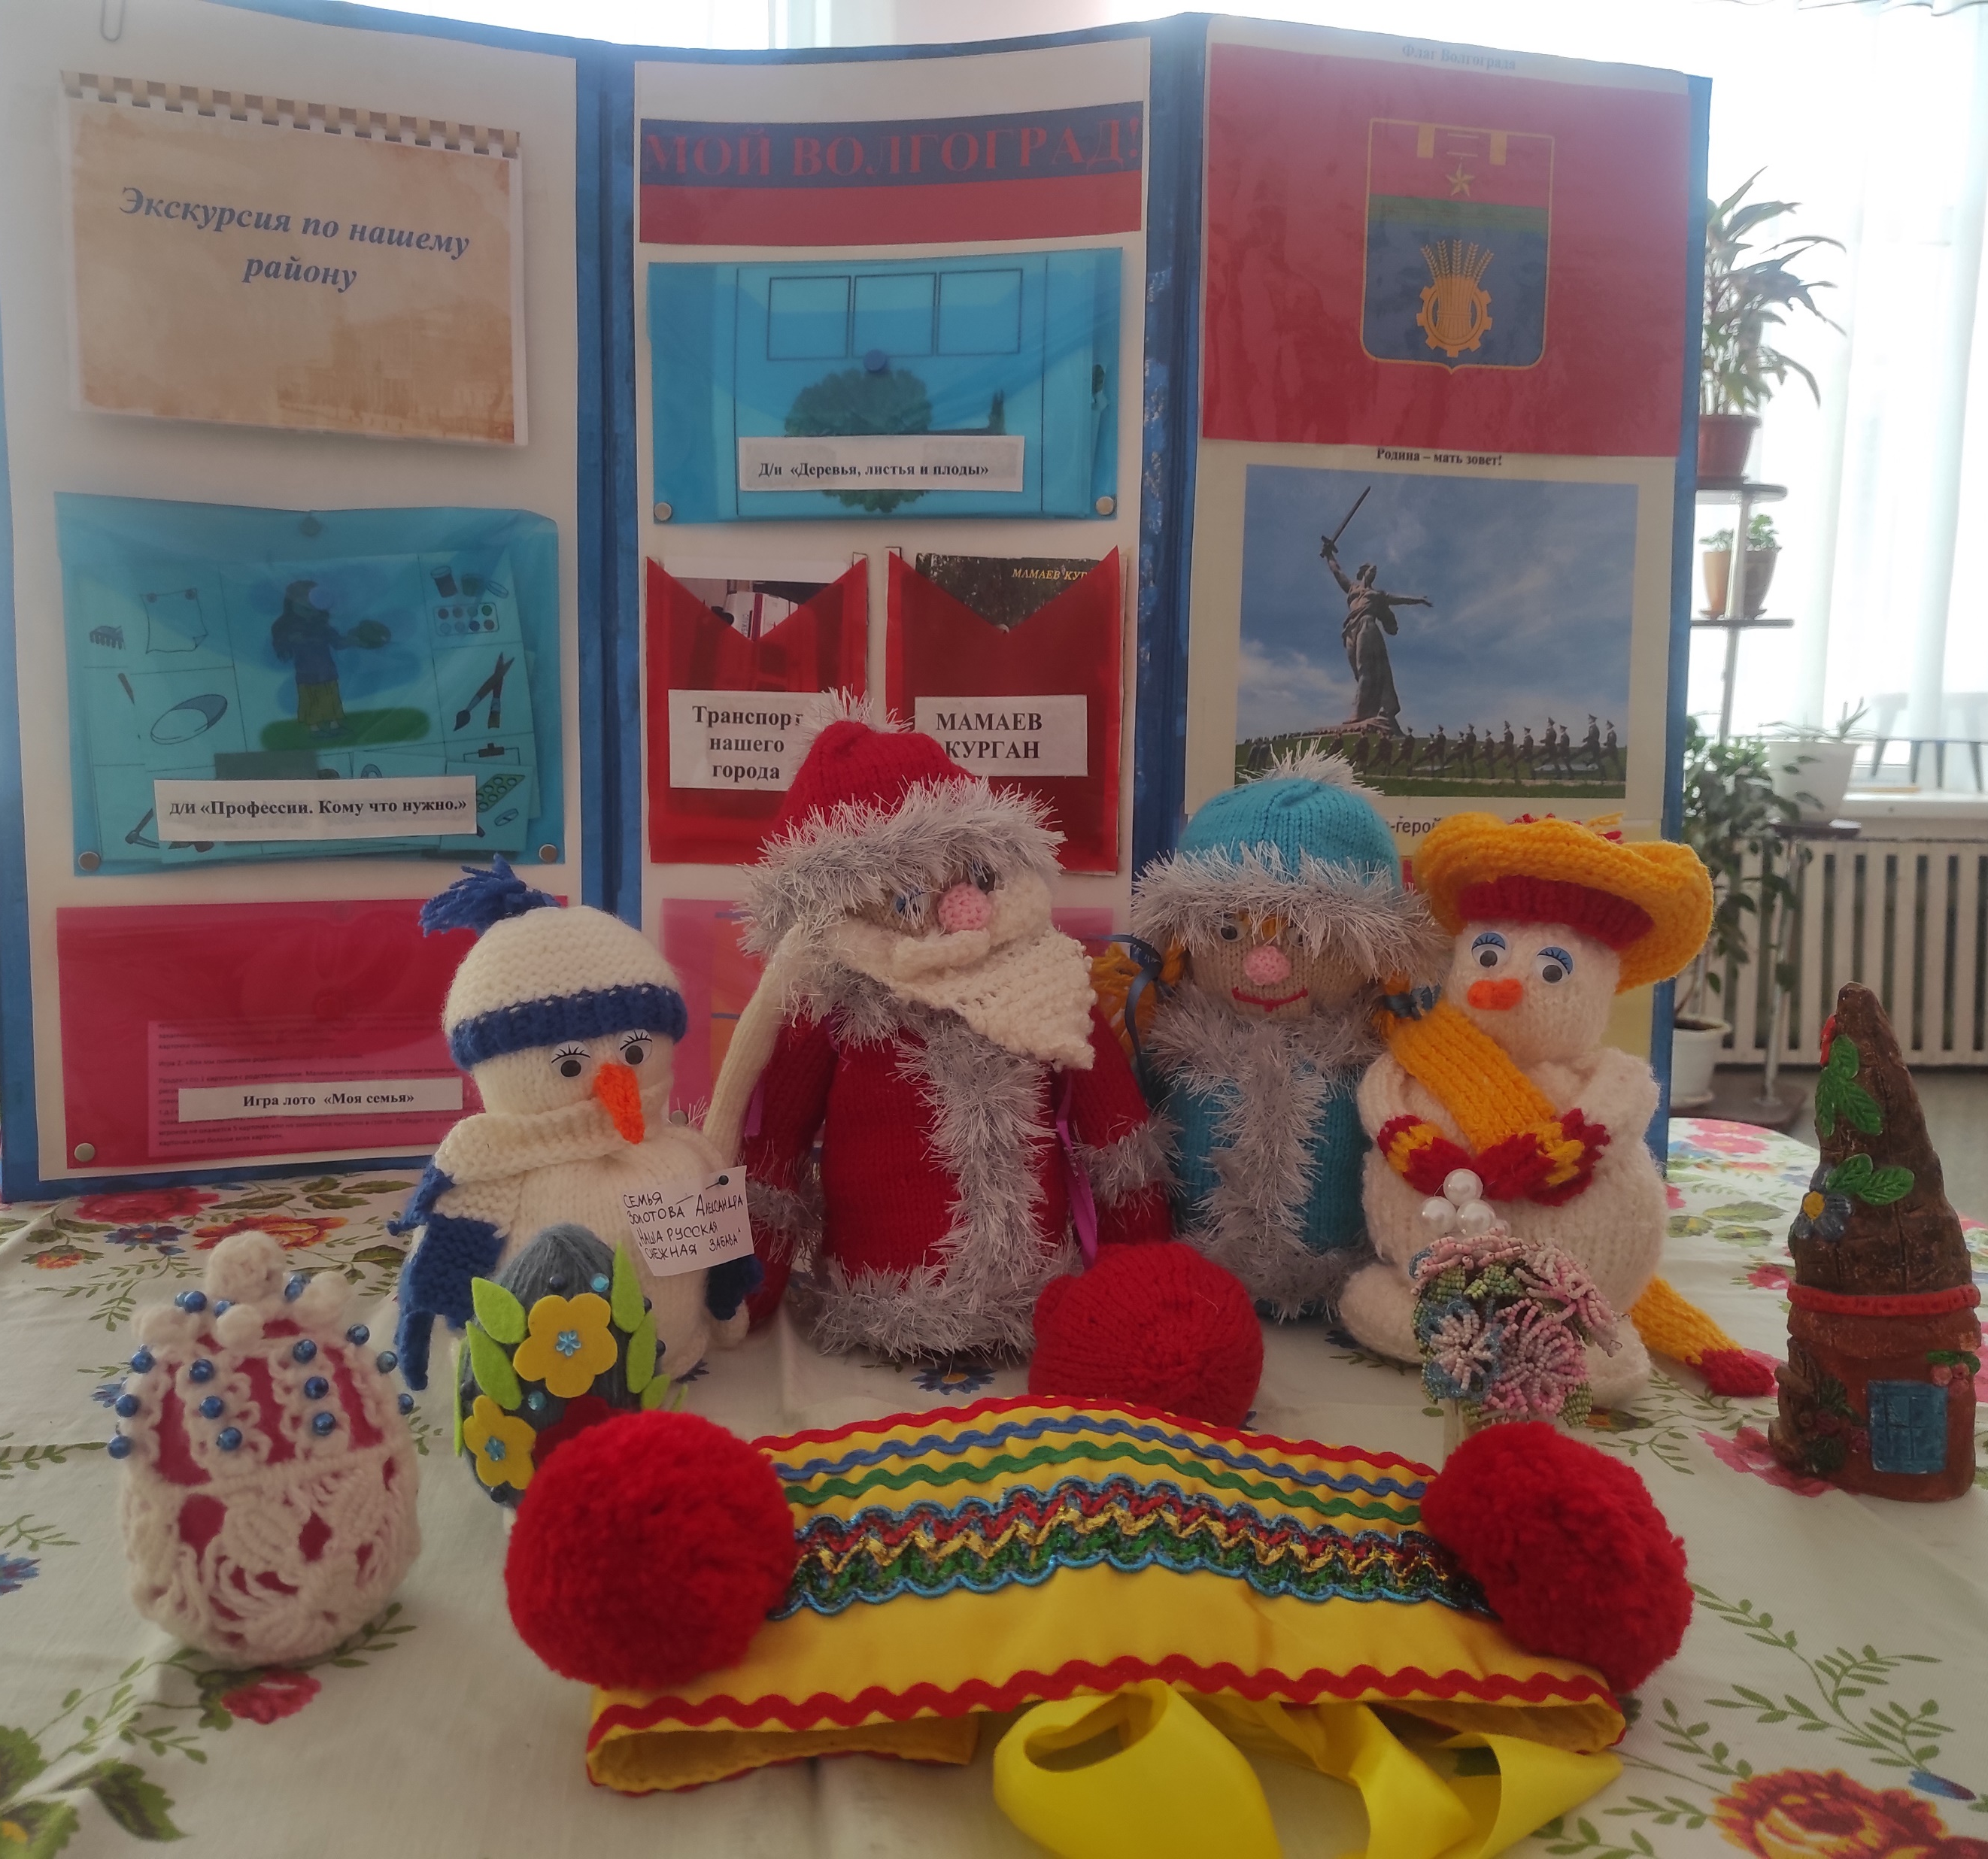
Конкурсные работы можно было разделить на несколько направлений:
Мамина мастерская – декоративно-прикладное искусство;
Народные традиции – Масленица;
История и природа родного города;
Урюпинское пуховязание;
Камышинский арбузный фестиваль.

Slide 4
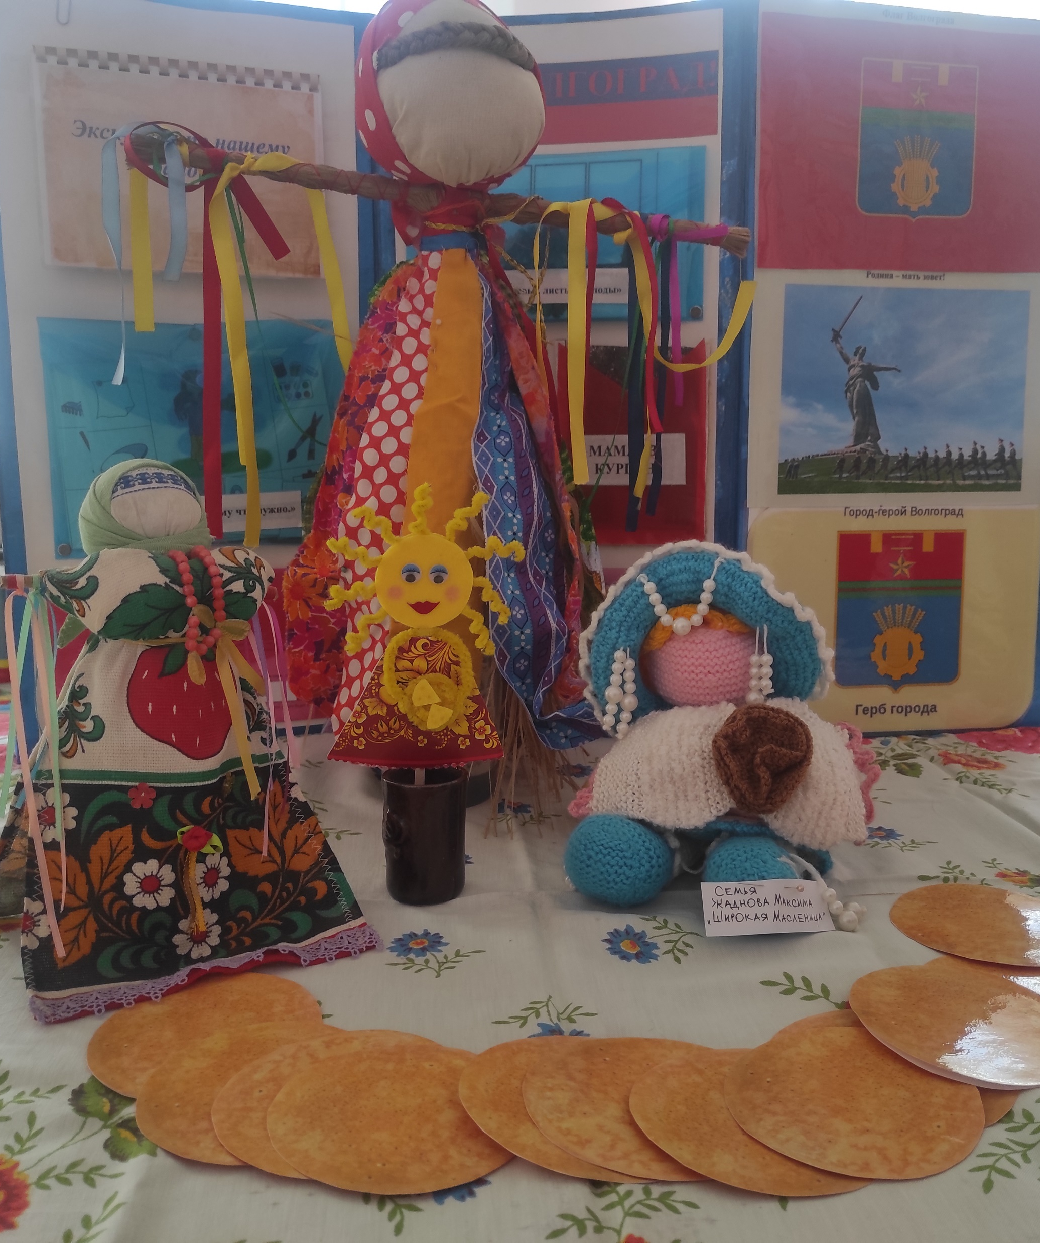

Масленица
Масленица — один из самых известных старинных народных праздников, который продолжают отмечать до сих пор. По сути, это прощание с зимой и торжественная встреча красавицы-весны. Торжество длится целую неделю и предваряет Великий пост: в эти дни пекут блины и сжигают чучело, чтобы проводить зиму и встретить весну. Порадовали наши мастерицы многообразием чучел Масленицы, различными и по размеру и технике исполнения.

Slide 5
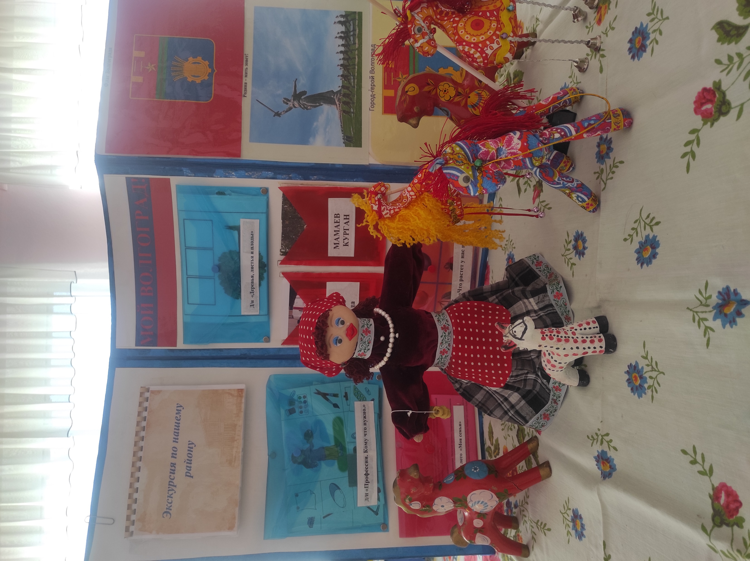
Казаки
Казаки — это определенное сословие, которое существовало в Российском государстве. Так называли людей вольных, не связанных никакими обязательствами, готовых к работам по найму и свободно перемещавшихся с места на место.
Во все времена казаки считались хорошими воинами. А какой же казак без коня? На нашей выставке можно увидеть и куклу Казачку, и деревянных красных коней, и коней из яркой ткани, украшенных бубенцами, а также коня, выполненного из глины

Slide 6
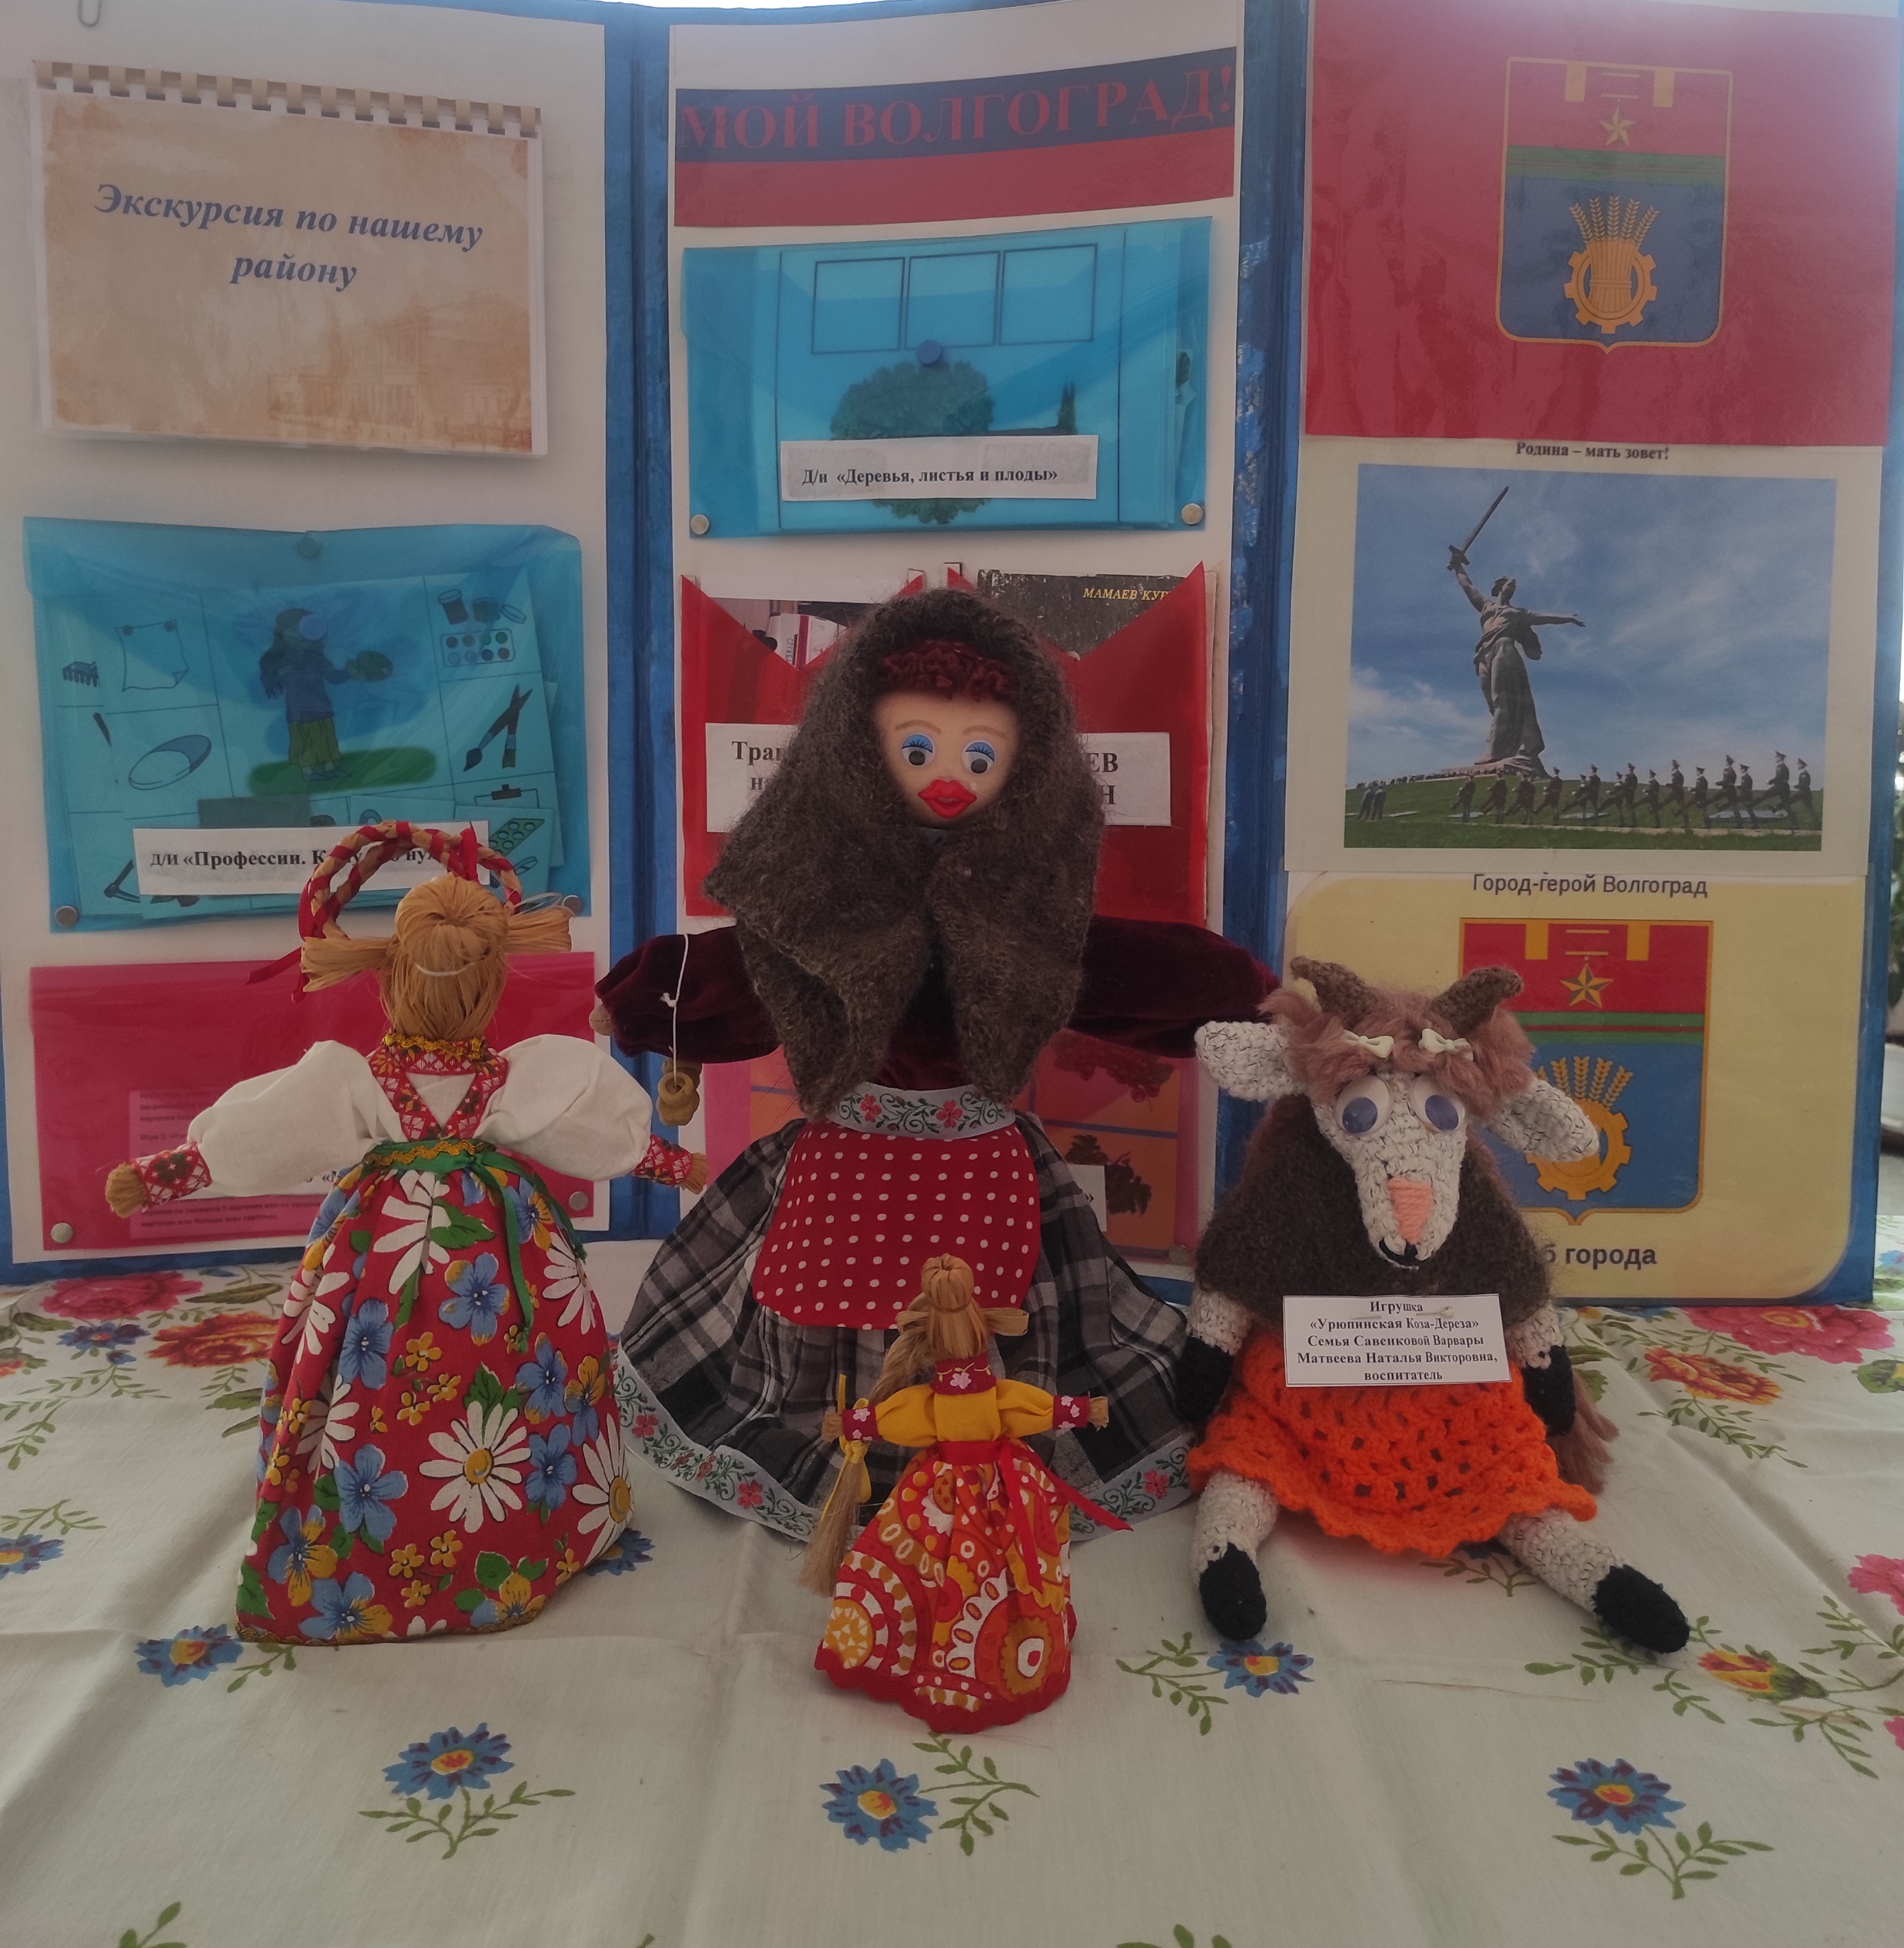
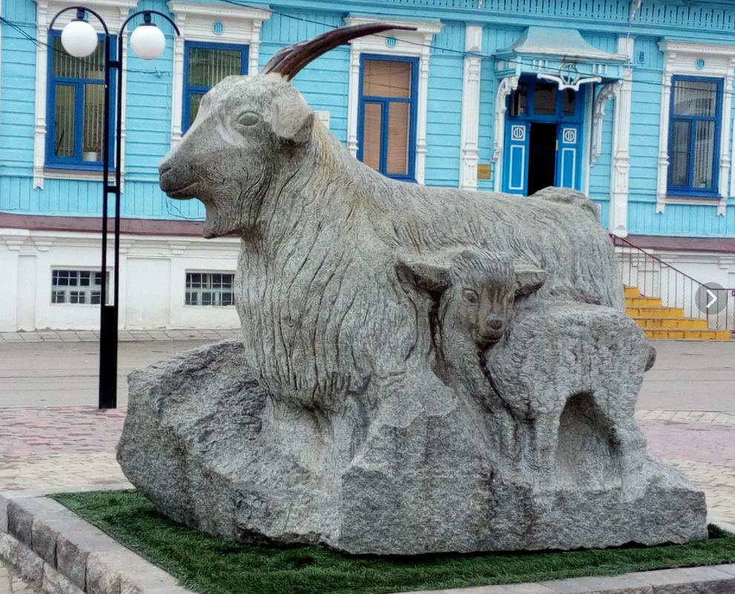
Урюпинское пуховязальное ремесло
Немного истории….
Станица Урюпинская образовалась в начале ХVII века.
Пуховязальный промысел пришел в этот край с воронежскими переселенцами, точнее, сама техника вязания, поскольку в Воронеже использовалась преимущественно овечья шерстяная нить.
Во второй половине ХIХ века в ст. Урюпинская развивается козоводство, и с конца ХIХ века художественное вязание из пуха становится традиционным казачьим промыслом.
Вязали платки, шарфы, носки, варежки, так называемые поддевы (ныне - жилеты), которые прекрасно сохраняли тепло. Эта одежда была незаменима как в быту, так и во время боевых походов.
Отличительной особенностью урюпинского пуховязания, является тонкое и неплотное прядение, которое дает возможность нити выпускать отдельные пуховые пряди, и в процессе носки изделие обретает пушистый, «кудрявый» вид. В качестве орнамента использовались оберегающие и пожелательные узоры - символы, которые дошли до нас с языческих времен, а также растительный орнамент.
Промысел почти не претерпел изменений, пух, по-прежнему, используется натуральных оттенков, при вязании применяется традиционное сочетание геометрического рисунка и растительного орнамента.
Прочесывание, прядение, вязание осуществляется вручную, с использованием традиционных приспособлений (деревянные чески, прялка, в том числе с электрическим приводом, спицы, крючок, ручной ткацкий станок).
Отдавая дань уважения урюпинской козе, на конкурс были представлены куклы: Казачка в пуховом платке и несколько козочек, выполненных в различной технике.

Slide 7
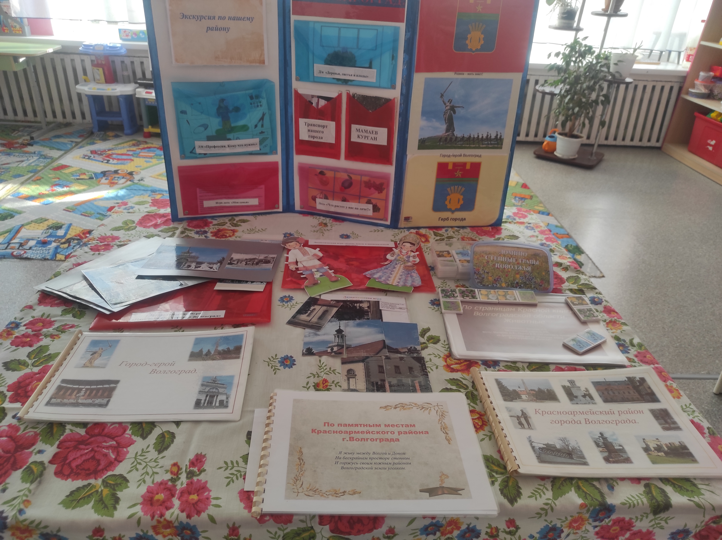
История и природа родного города
Знакомство с прошлым родного края позволяет развивать у детей интерес к жизни и достижениям предков, уважение к культуре своего и других народов.
Это направление было широко представлено различными альбомами об истории Красноармейского района и города Волгограда в целом, а также дидактическими играми, позволяющими детям лучше узнать природу и историю родных мест.

Slide 8
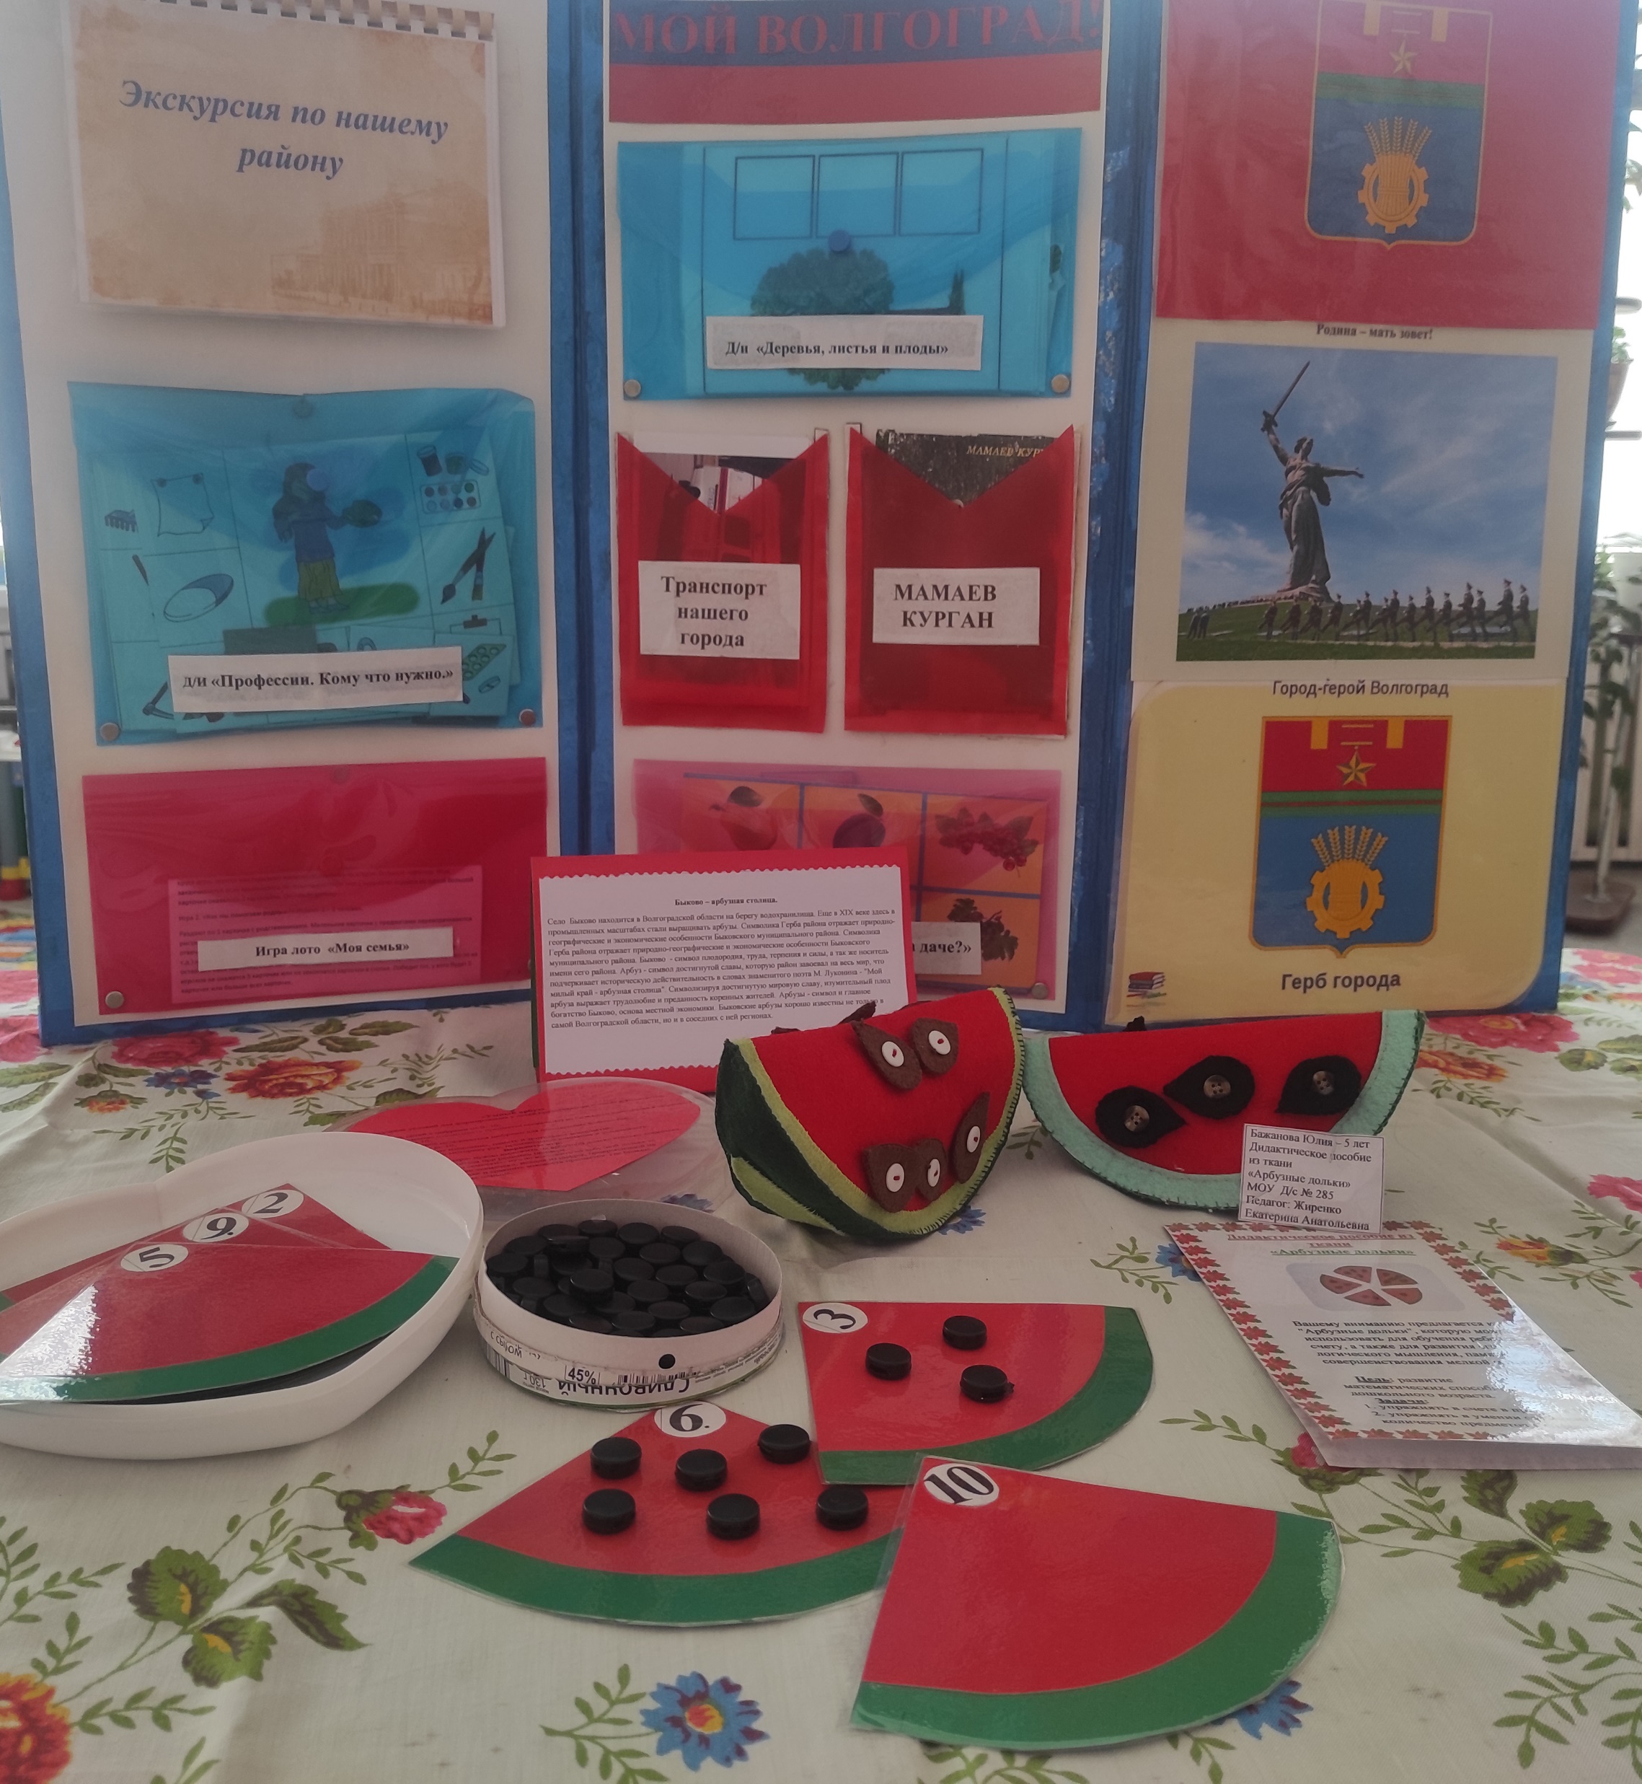
Камышинский арбузный фестиваль
С 2007 года в Камышине родилась новая традиция – проведение в последние субботу и воскресенье августа арбузного фестиваля «Зело отменный плод!».
Программа фестиваля дает возможность превратить карнавальное шествие по улицам города в демонстрацию идей и талантов. Огромный украшенный транспорт превращается в различные фигуры. На нескольких площадках проводятся различные развлекательные игры и ставшие уже традиционным конкурсы: «Арбузный карнавал», «Выставка цветов», «Арбуз – экспо», «Карнавальный променад», «Арбузный сувенир», «Арбузные фантазии», «Бахчевой страж», «Арбузный марафон», «Арбузное мочилово», «АРТ-бузная корка», «Арбузная спартакиада». Здесь выбирают самый большой арбуз, строят арбузные пирамиды, купаются в арбузном соке.
Фестиваль входит в перечень лидеров самых лучших и интересных фестивалей, праздников еды на открытом воздухе в регионах России.
По мотивам этого замечательного праздника были изготовлены дидактические пособия «Собери арбуз», «Умный арбузик « и др.

